Slide 1
Skeema 4 1.3 Tunteet syntyvät automaattisesti ja ajattelun tuloksena
Ydinsisältö

Slide 2
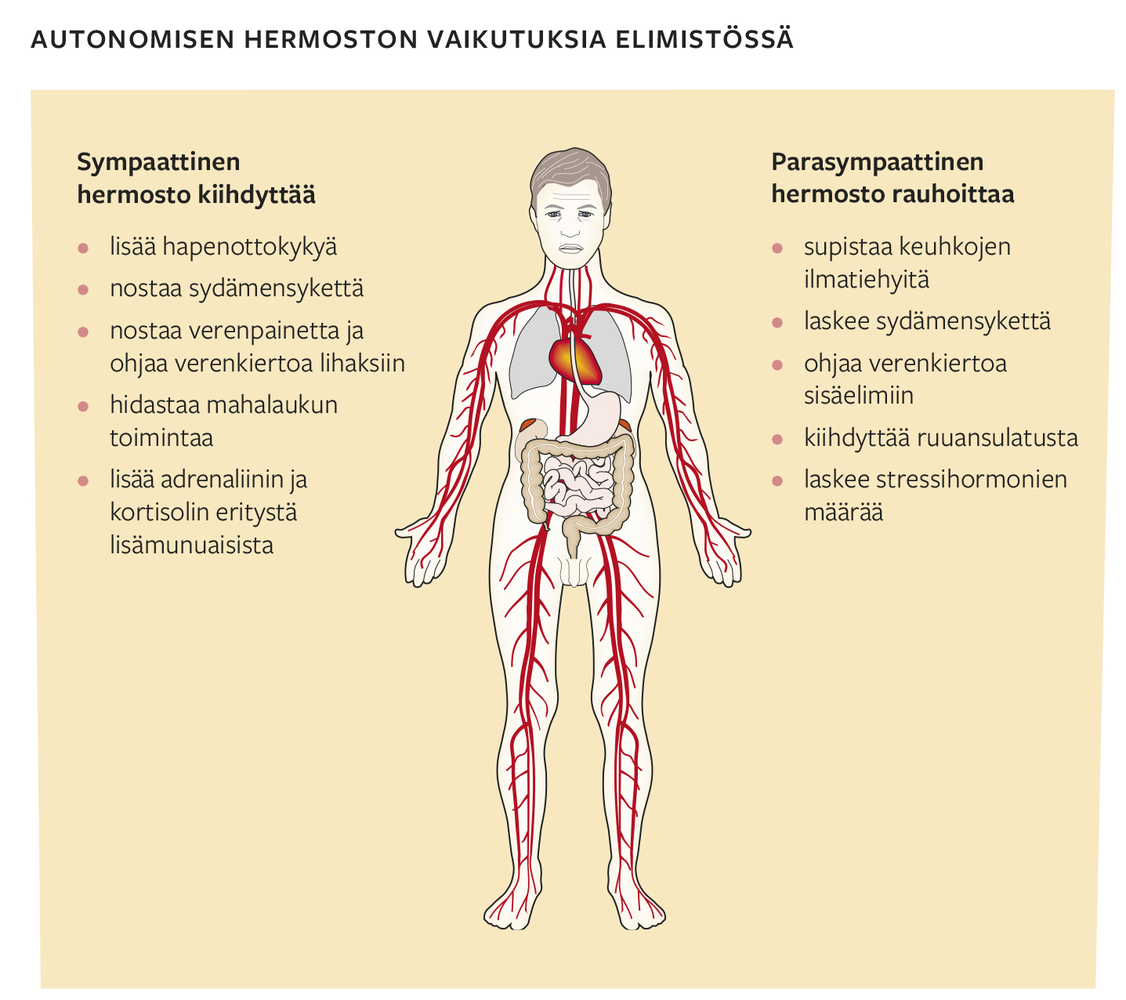
Tunteiden vaikutukset tuntuvat kehossa
Autonominen hermosto säätelee automaattisia kehon reaktioita, kuten sydämensykettä.

Slide 3
Tunneteoriat selittävät tunnekokemuksen syntyä eri tavoin
Eri teorioissa korostetaan eri tavoin sitä, miten kehon toiminnan muutokset liittyvät tunteiden kokemiseen.
Esimerkiksi Damasion somaattisten vihjeiden teorian mukaan jokin merkityksellinen ärsyke tai tilanne laukaisee kehon toiminnassa muutoksia, ja nämä ”somaattiset vihjeet” rekisteröidään ja muutetaan tunteeksi.
Kognitiiviset tulkinnat vaikuttavat siihen, miten fysiologisia muutoksia tulkitaan.
Kognitiiviset tulkinnat ovat yksilöllisiä.
Tulkintoihin vaikuttavat skeemat, attribuutiotyyli (yksilöllinen tulkintatapa) ja kulttuuri.

Slide 4
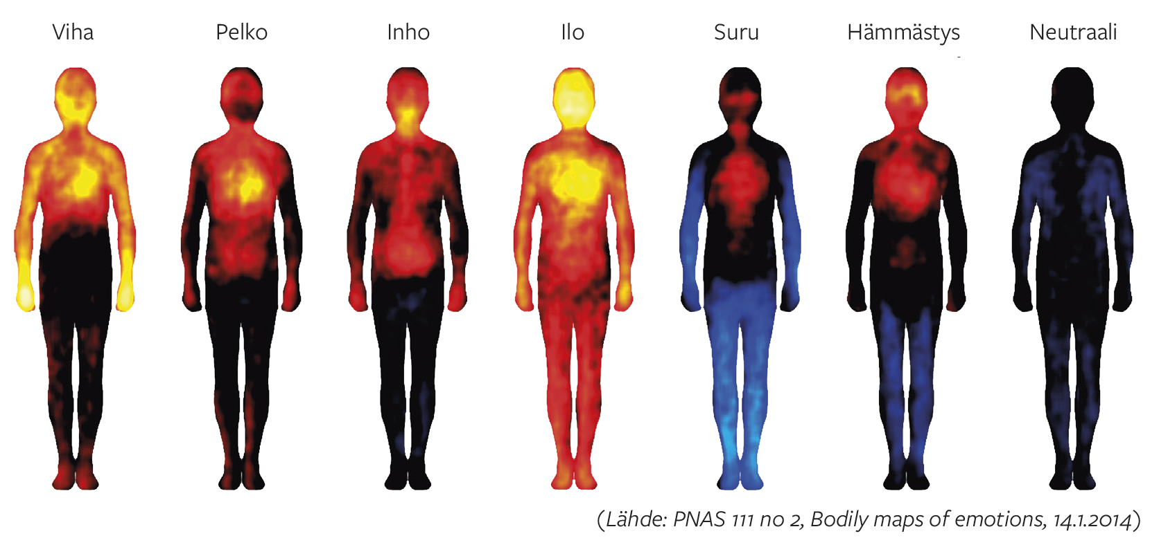
Kehon toiminnat vaikuttavat tunteiden kokemiseen
James-Langen tunneteorian mukaan kehossa tapahtuu ensin muutoksia ja muutokset tulkitaan tunteina.
Esimerkiksi nopeutunut sydämensyke tulkitaan ihastumiseksi.
Myös tilanne vaikuttaa tunteen tulkintoihin.
Eri tunteet aktivoivat eri kehon osia.

Slide 5
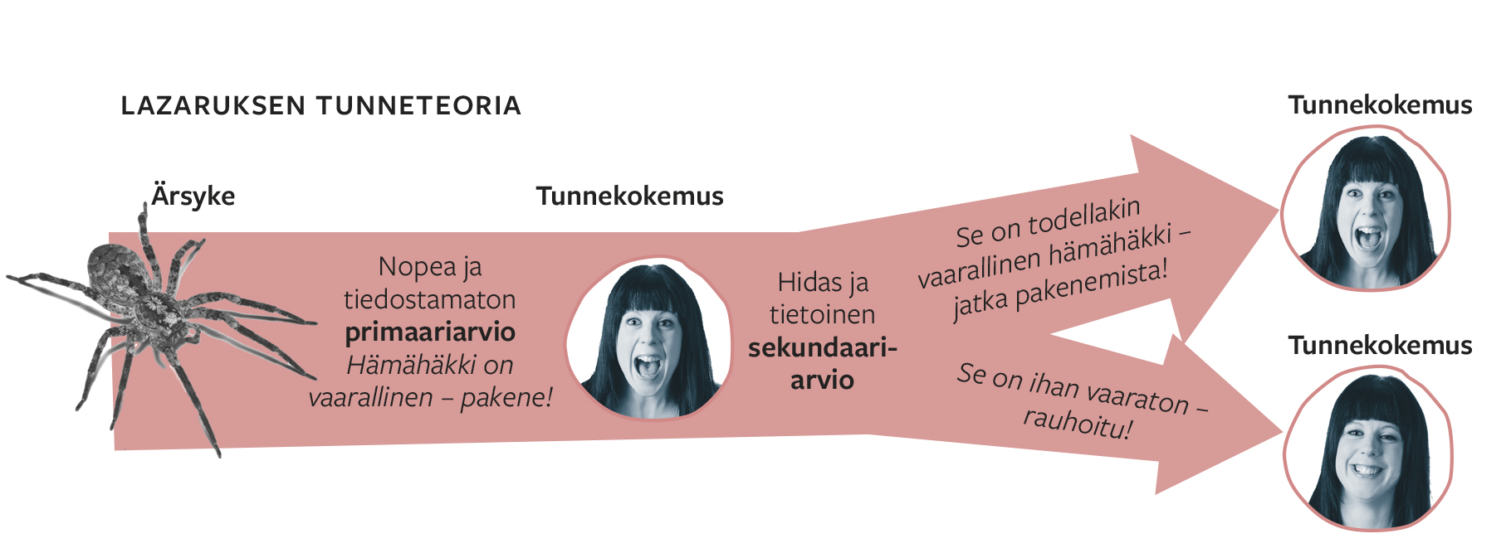
Lazaruksen tunneteoriassa on kaksi vaihetta:

Slide 6
Kognitiiviset tulkinnat selittävät tunteiden kokemista
Schachterin–Singerin tunneteorian mukaan ihminen käyttää tunteiden tulkitsemiseen tietoa sekä ympäristöstä että kehostaan.
Tunne ei synny pelkästään ärsykkeen pohjalta, vaan se tulkitaan jollakin tasolla.
tulkinta voi usein olla ei-tietoista

Slide 7
Tunnetiedon käsittely aivoissa
Aivoissa ei ole yhtä yksittäistä tunnejärjestelmää.
Keskeinen rakenne tunteiden säätelyn kannalta on aivojen sisäosissa sijaitseva limbinen järjestelmä, johon kuuluu motivaatiota, muistitoimintoja ja mielihyvää sääteleviä aivorakenteita: mantelitumake, hippokampus, hypotalamus ja pihtipoimu.
Limbisen järjestelmän aivoalueista on yhteyksiä esimerkiksi otsalohkoihin ja aivorunkoon.
Aivotutkija Joseph LeDoux on tutkinut sitä, miten aivot käsittelevät tunnepitoista informaatiota.

Slide 8
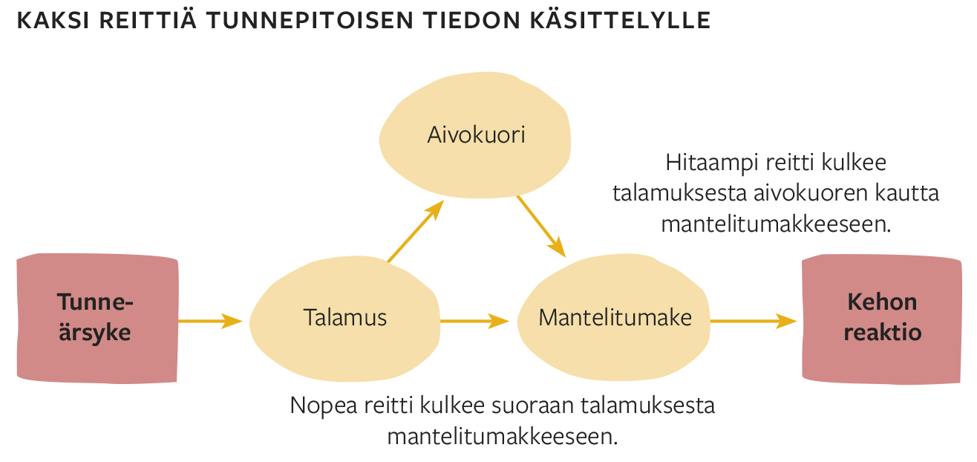
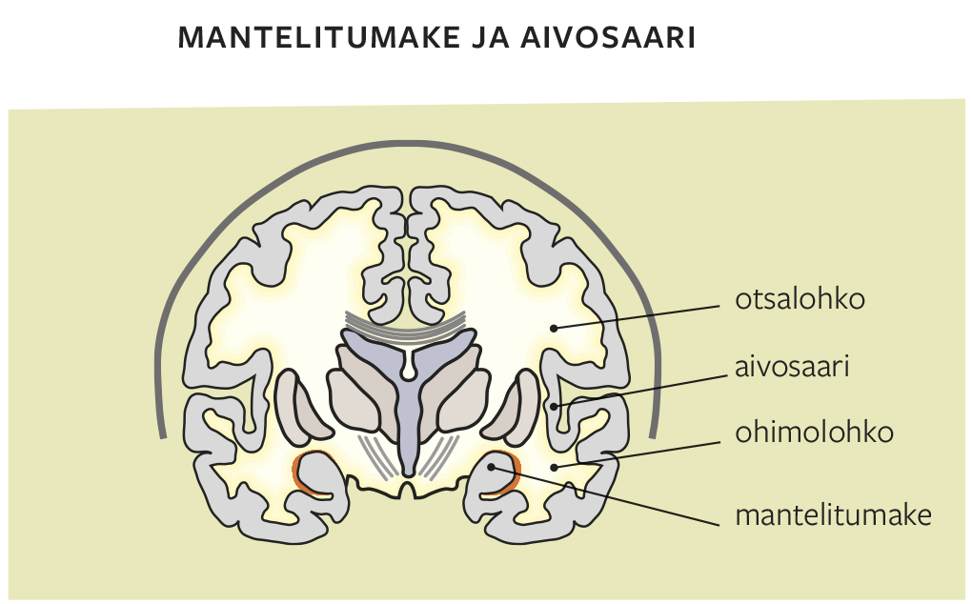
Aivoissa on kaksi reittiä tunnepitoisen tiedon käsittelylle: hitaampi ja nopeampi

